Slide 1
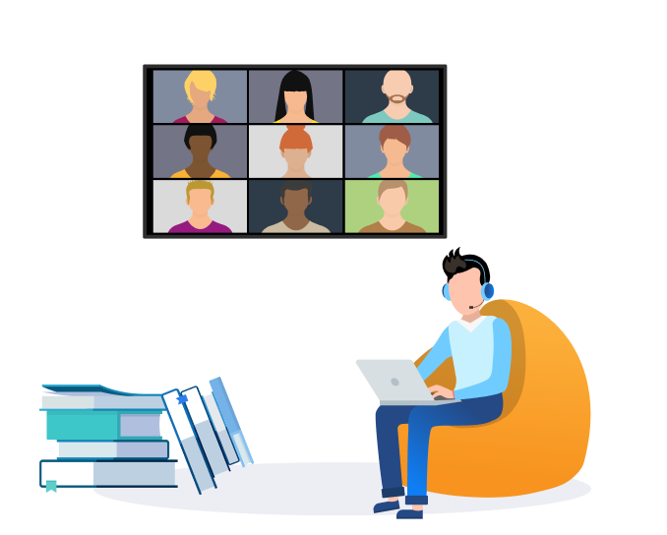
(사)건설기계안전기술연구원
ZOOM(비대면 화상회의) 프로그램 사용 매뉴얼
(교육생용)

Slide 2
1. ZOOM 프로그램 활용 시 유의사항
2. ZOOM 다운로드 안내
3. ZOOM 회의 참여 및 기본설정
4. ZOOM 회의 시작
목 차

Slide 3
1. ZOOM 프로그램 활용 시 유의사항

Slide 4
▶ 사전 준비사항
1. 노트북(캠 탑재) 사용 시
- 헤드셋 또는 이어폰(마이크 포함) 준비
2. 데스크탑 사용 시
- 웹캠(마이크 내장형)과 헤드셋(이어폰, 마이크) 준비

Slide 5
▶ 수강생 유의사항
1. 교육 중 인터넷 연결이 끊기지 않도록 유의해 주십시오.
- 교육 시작 전 유선 연결 또는 무선(WiFi, 셀룰러) 연결이 원활한 지 확인
2. 교육이 끊기지 않도록 배터리 용량과 데이터 사용량에 유의해 주십시오.
2. 말하지 않을 때는 마이크를 음소거하시기 바랍니다.
3. 회의 참여 시, 출석 확인을 위해 실명으로 참여해 주십시오.
4. 쉬는 시간 외 10분 이상 자리 이탈을 삼가 주십시오.
- 교육을 성실히 이수하신 분에 한해 이수증 발급
5. 강의 화면 무단 캡쳐 및 녹화 금지, 강의자료 무단 배포를 금합니다.

Slide 6
▶ 수강생 유의사항
6. 교육 15분 전부터 입장 준비
- 담당자 안내에 따라 교육시작 15분 전부터 대기하여 주십시오.
7. 줌(ZOOM) 어플리케이션 사전 다운로드(7페이지 참고)
8. 교육 시작 전에 카메라, 마이크, 스피커를 확인하시기 바랍니다.
9. 교육 중에 출석 확인은 2회 이상 진행되며 확인이 안되는 경우 이수증 발급이 어려울 수 있습니다.
10. 건설기계 조종사 면허증을 소지하신 분들만 교육에 참여합니다.
11. 이 외 대리출석, 교육 중에 운전 등 교육 외 다른 활동 진행이 발견되면 이수증이 미발급 됨을 알려드립니다. (교육영상은 모두 기록됩니다.)

Slide 7
2. ZOOM 다운로드 안내

Slide 8
▶ ZOOM 다운로드 안내 (PC) 💻
1. URL 주소 입력창에 https://zoom.us/download 입력
2. 회의용 Zoom 클라이언트 다운로드 버튼 클릭 후 설치 진행
3. 설치 종료 후 바탕화면에 Start Zoom 아이콘 생성 확인
수강생은 교육장에서 발송한 회의 초대 URL 링크를 통해 참여
별도의 회원 가입 필요 없음
└ http://

Slide 9
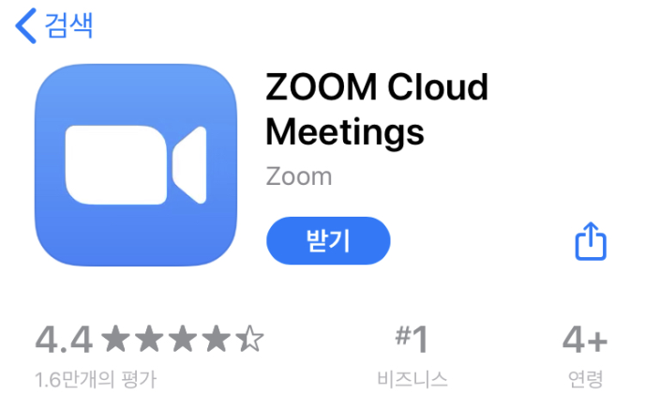
▶ ZOOM 다운로드 안내 (Mobile) 📲
Play 스토어(안드로이드 이용자) 또는 App Store(아이폰 이용자)에서 ZOOM Cloud Meeting 검색 후 받기 버튼 클릭
2. 앱 설치 시 권한 허용하기 (액세스 및 사진, 촬영, 동영상 녹화)
- 수강생은 강사님이 발송한 회의 초대 URL 링크를 통해 참여
- 별도의 회원 가입 필요 없음
└ http://

Slide 10
3. ZOOM 회의 참여 및 기본설정

Slide 11
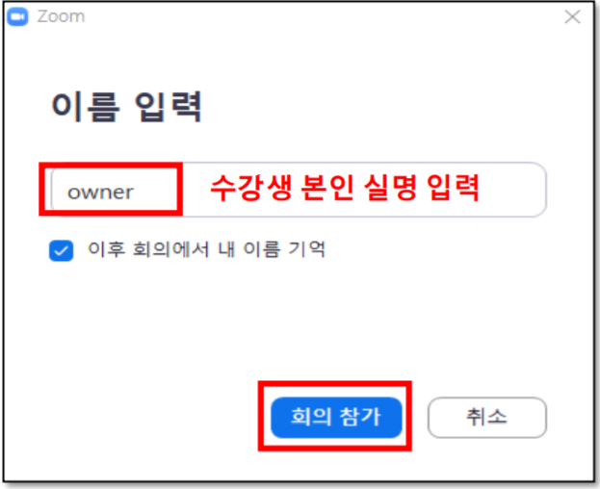
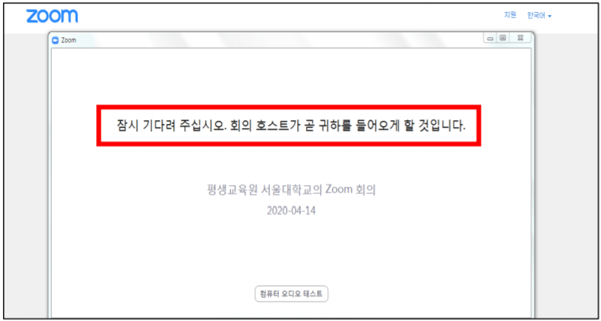
▶ ZOOM 회의 참여 안내 (PC)
옆의 버튼을 키보드의 <Ctrl> 버튼을 누른 채 클릭하거나 의정부교육장 홈페이지의 접속 버튼을 눌러서 입장
성명 기재 후 교육장 수락 대기

Slide 12
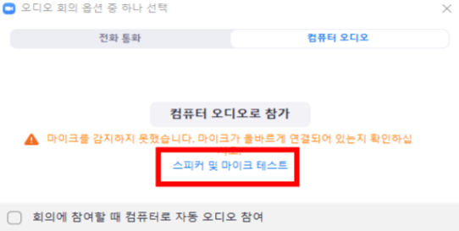
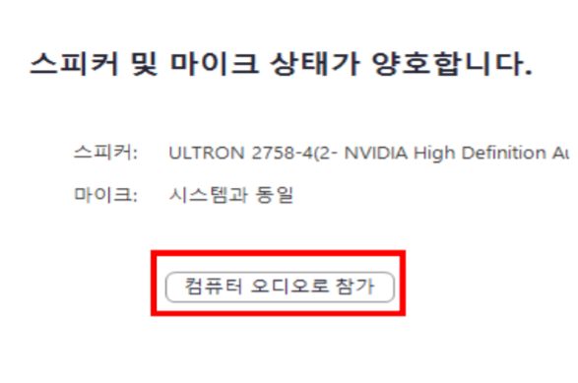
▶ ZOOM 회의 참여 안내 (PC)
3. 스피커 및 마이크 테스트로 이상 여부 점검
4. 컴퓨터 오디오로 참가

Slide 13
▶ ZOOM 회의 참여 안내 (PC)
5. 강의실 입장 후 비디오 시작 클릭
- 오디오 참가 버튼은 강사님께 질문이 있을 시에만 클릭
- 우측 나가기 버튼은 강의가 종료되었을 때만 클릭

Slide 14
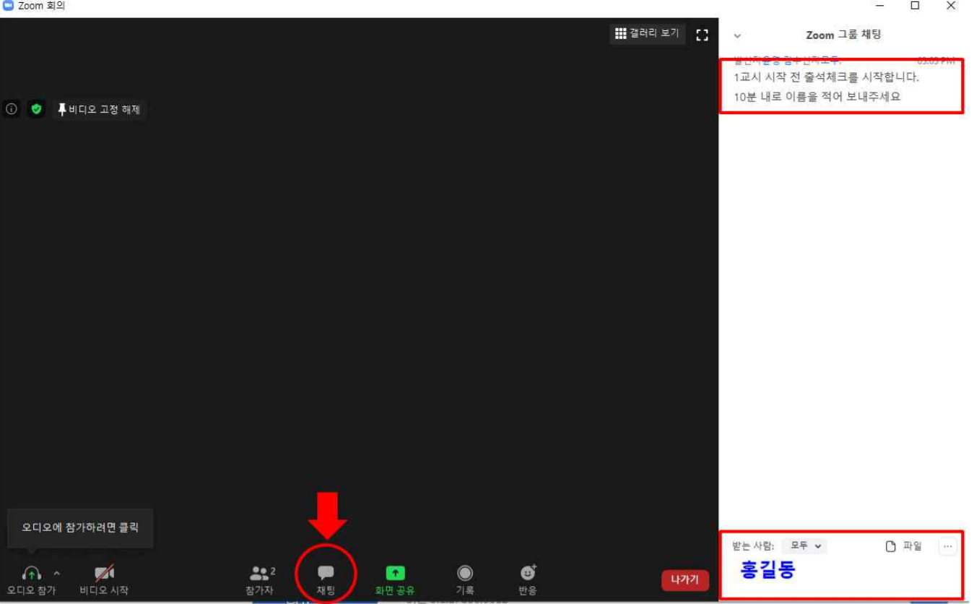
▶ ZOOM 회의 참여 안내 (PC)
6. 화면 하단 [채팅] 클릭 후 출석체크 진행

Slide 15
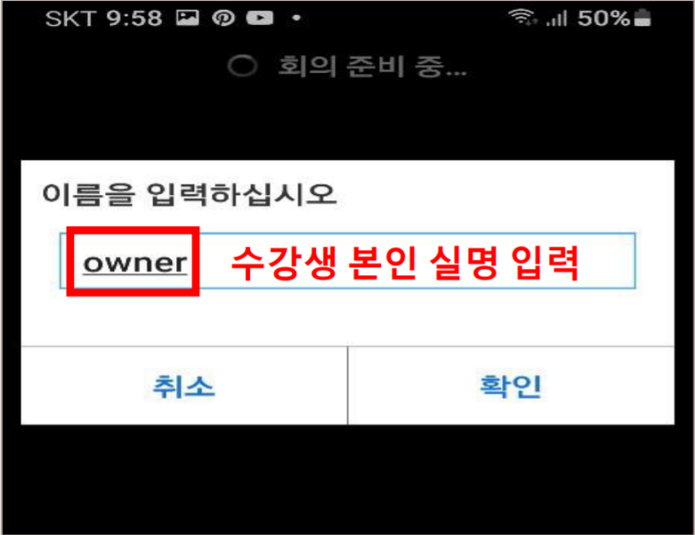
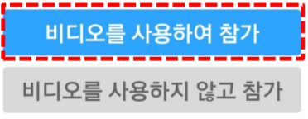
▶ ZOOM 회의 참여 안내 (Mobile)
교육장에서 발송한 URL 주소 클릭하여 자동 입장
이름 입력 후 [비디오를 사용하여 참가] 클릭

Slide 16
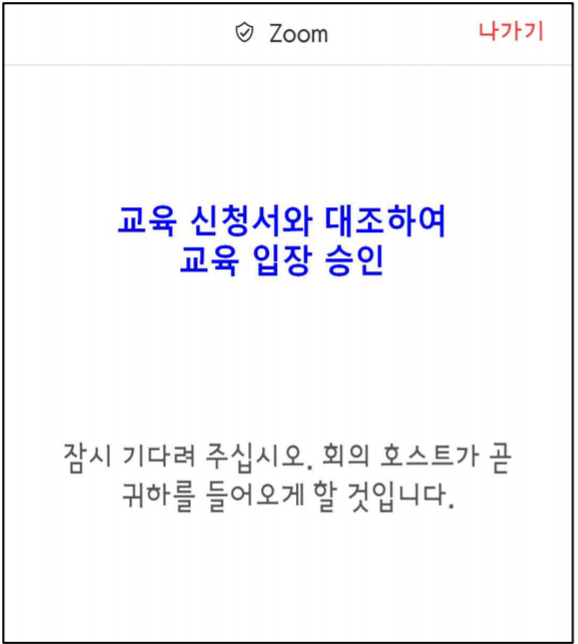
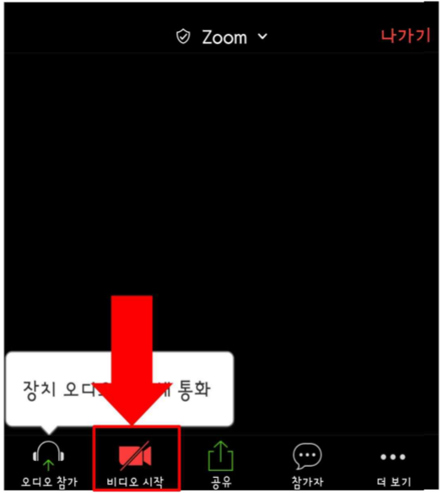
▶ ZOOM 회의 참여 안내 (Mobile)
3. 교육장 수락 대기
4. 강의실 입장 후 비디오 시작 클릭
- 오디오 참가 버튼은 강사님께 질문이 있을 시에만 클릭

Slide 17
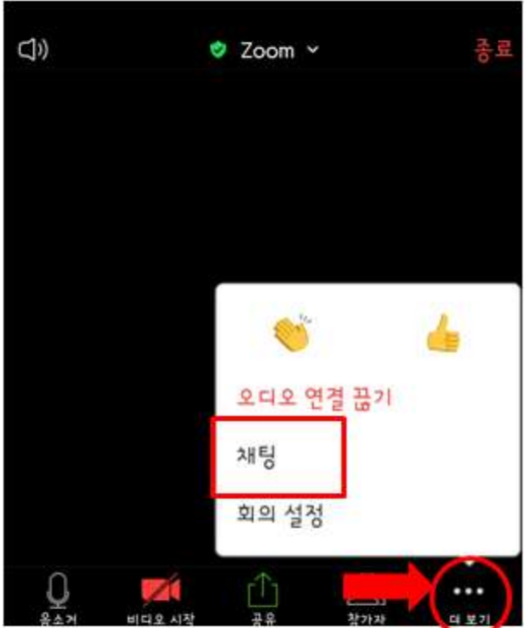
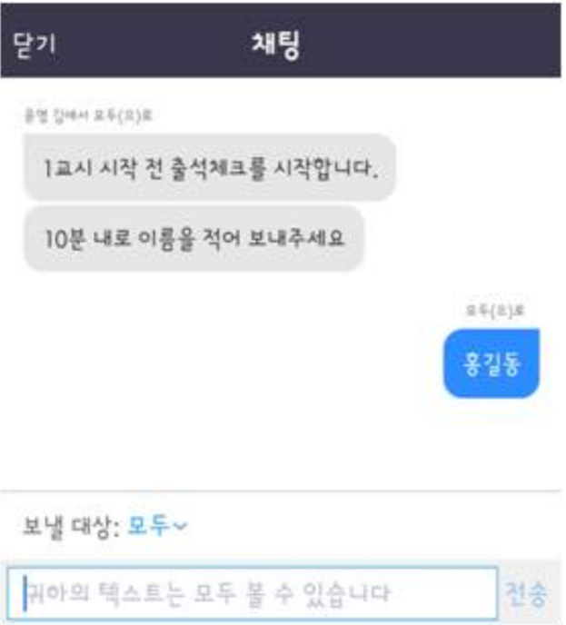
▶ ZOOM 회의 참여 안내 (Mobile)
5. 화면 하단 [더 보기]-[채팅] 클릭 후 출석체크 진행

Slide 18
4. ZOOM 회의 시작

Slide 19
▶ ZOOM 회의 시작 안내
교육 시작 15분 전까지 접속
- 접속에 어려움이 있는 경우 해당 교육장으로 연락 요망
- 접속 시 이름은 본인 실명 기재
2. 출석 확인은 음성 또는 채팅으로 진행
- 교육 중 총 2회 실시
- 요청 시간에 본인 이름 전송하는 방식으로 진행
- 타인 대리출석 불가
- 교육을 성실히 이수한 수강생에 한해 이수증 발급
3. 질문은 Q&A 시간 활용 및 채팅 창에 입력

Slide 20
감사합니다

